Slide 2
Voda
Zoja Đurišić i Teodora Ćelić VII-3

Slide 3
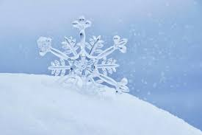
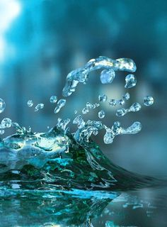
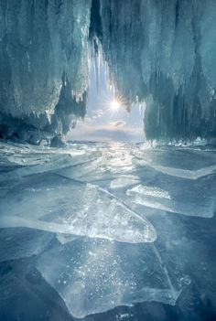
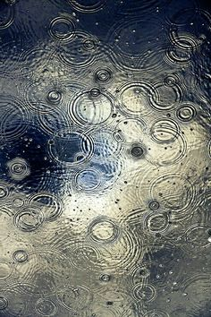
Osnove
Voda je providna tečnost koja formira reke, jezera, okeane i kišu. Ona je glavni sastojak fluida živih bića. Kao hemijsko jedinjenje, molekul vode sadrži jedan atom kiseonika i dva atoma vodonika, koji su povezani kovalentnim vezama. Voda je tečnost na standardnoj temperaturi i pritisku, mada se na Zemlji često javlja u kombinaciji sa ledom i u gasovitom stanju kao vodena para. Ona se takođe javlja u obliku snega, magle, rose i oblaka.

Slide 4
Voda u prirodi
Voda pokriva 71% Zemljine površine. Ona je od vitalnog značaja za sve poznate forme života. Na Zemlji, 96,5% vode je u morima i okeanima, 1,7% je podzemna voda, 1,7% je u glečerima i ledenim kapama Antarktika i Grenlanda, i mali deo u drugim vodenim telima. Ostaje 0,001% u vazduhu kao para, oblaci i precipitaciji. Samo 2,5% zemaljske vode je slatka voda, i 98,8% te vode je u ledu i podzemnoj vodi.

Slide 5
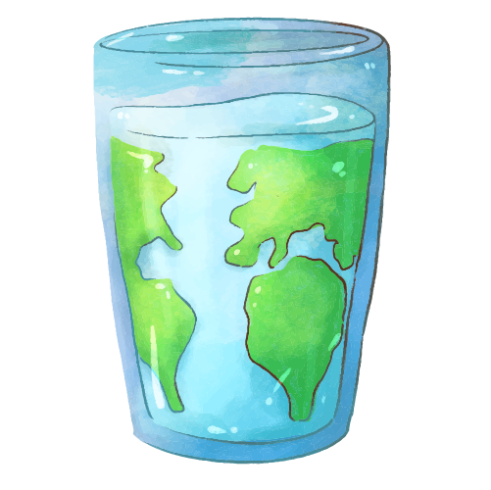
Značaj vode za čoveka
U vodi je nastao život i to je osnovna materija koju unosimo u organizam. Od celokupne vode na Zemlji samo 0,4% je dostupno kao pijaća voda. Ekološke promene, usled industrijalizacije i globalnog zagrevanja, predstavljaju veliku opasnost za očuvanje vode i našeg zdravlja. Zato svakodnevno treba misliti o unosu vode, njenom kvalitetu i sprečavanju zagađenja životne sredine.
Na rođenju oko 80% našeg tela čini voda, a u odraslom dobu u proseku 60%. Ukupna količina vode varira u zavisnosti od telesne mase, starosti, pola i prisustva masnog tkiva. Gojazna osoba može imati i do 30% manje vode u organizmu od normalno uhranjene osobe iste starosti.

Slide 6
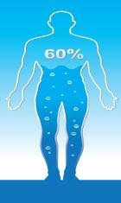
Uloge vode u organizmu
Voda u našem organizmu vrši mnogobojne uloge: ona je glavni rastvarač i nosilac hranljivih supstanci, igra važnu ulogu u cirkulaciji, učestvuje u svim metaboličkim procesima i odvođenju štetnih supstanci iz organizma, pomaže varenje i redovno pražnjenje creva, ima ključnu ulogu u termoregulaciji i učestvuje u održavanju ravnoteže elektrolita kao i kiselo-bazne ravnoteže.

Slide 7
Formule
Voda ima molekulsku formulu H₂0. Dakle, jedan molekul vode sastoji se od dva vodonikova atoma i jednog atoma kiseonika koji su povezani kovalentnom vezom.
Molekulska formula
H₂0
Strukturna formula
0----H----0
Elektronska formula
.
.
0
.
H
.
0
.

Slide 8
Zagađenje vode
Zagađenje vode je kontaminacija vodenih sistema (npr. jezera, reka, okeana, izdana i podzemnih voda). Ono se javlja kad se zagađivači direktno ili indirektno ispuštaju u vodu bez adekvatnog tretmana za uklanjanje štetnih jedinjenja.
Zagađenje vode utiče na biljke i organizme koji žive u tim vodenim sistemima. Posledice su jako štetne ne samo za pojedinačne vrste i populacije, nego za celokupnu biološku zajednicu.
Glavni zagađivači su ljudi i otpadne vode, dok štetu sprečavaju sistemi za obradu otpadnih voda. Zagađenje vode može biti biološko, termalno, hemijsko i fizičko.

Slide 9
Hvala na pažnji!

